Slide 1
ISTITUTO COMPRENSIVO III PONTE – SICILIANO DI POMIGLIANO D’ARCO STORIA II E
SUCCESSIONI
DOCENTE: DE LUCA ANNUNZIATA

Slide 2
SUCCESSIONE
Per indicare il momento in cui un fatto accade usiamo delle paroline speciali, conosciamole insieme:

Slide 3
PRIMA, MOLTO TEMPO FA, POCO FA, IERI
Sono tutte parole che usiamo per dire che un fatto è accaduto nel passato
Sono parole che usiamo è accaduto nel presente
Sono parole che usiamo per dire che un fato accadrà nel futuro
ORA, ADESSO, IN QUESTO MOMENTO, OGGI
DOPO, POI, DOMANI, IN SEGUITO, TRA POCO, PIU’ TARDI, INFINE

Slide 4
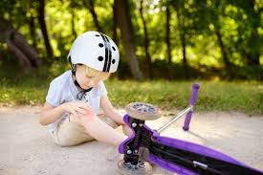
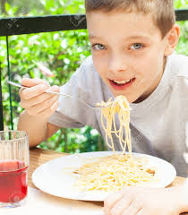
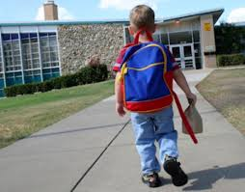
PRIMA sono caduto
IN QUESTO MOMENTO sto mangiando
DOMANI andrò a scuola

